Slide 1

Python
AirFlow
otus.ru

Slide 2


Проверить, идет ли запись
Меня хорошо видно && слышно?
Ставим “+”, если все хорошо “-”, если есть проблемы

Slide 3
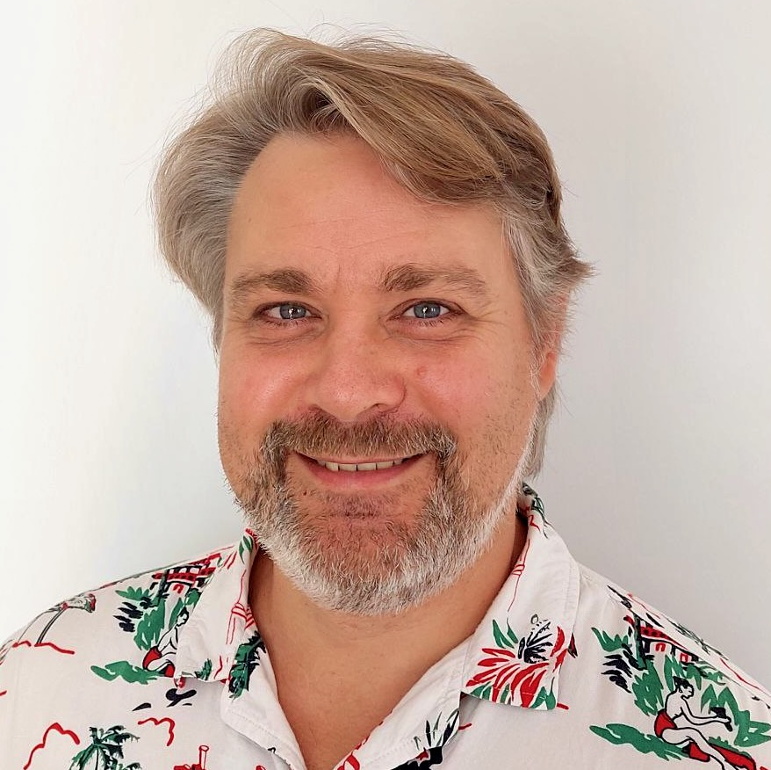
Python AirFlow
Тема вебинара
Игорь Стурейко
Руководитель курсов: Reinforcement Learning, ML Professional, ML Basic, MLOps, FinML
Teamlead, главный инженер проекта,
Физический факультет МГУ, PhD теоретическая физика
Опыт:
Более 15 лет занимался прикладной математикой и мат моделированием
(Data Scientist) (Python, С++) в НИИ ПАО Газпром
@stureiko (TG)
LinkedIn: igor-stureiko
@rl_fintech (Мой канал о моделях в бизнесе)

Slide 4











Правила вебинара
Условные обозначения
Индивидуально
Время, необходимое на активность
Пишем в чат
Говорим голосом
Документ
Ответьте себе или задайте вопрос
Активно участвуем
Off-topic обсуждаем в учебной группе
Задаем вопрос
в чат
Вопросы вижу в чате, могу ответить не сразу

Slide 5
Карта курса
Python Advanced
Web. Django. FastAPI.
DataEngineering
Highload
Проектная работа

Slide 6









Карта курса
DataEngineering
09.09 -
11.09 -
16.09 -
18.09 -
23.09 -
25.09 -

Slide 7

Маршрут вебинара
1. Знакомство
2. Оркестрация
3. AirFlow DAGs
4. AirFlow providers
5. Разворачивание

Slide 8
Цели вебинара
К концу занятия вы сможете
1. | Понять, что такое оркестрация задач и зачем она нужна
2. | Назвать основные средства оркестрации
3. | Запустить AirFlow локально, в контейнере и в облаке
4. | Понять что такое DAG
5. | Написать простые скрипты для часто используемых задач

Slide 9
Смысл
Зачем вам это знать
1. | Организовывать много взаимосвязанных задач
2. | Автоматизировать рутинные процессы с контролем результата

Slide 10
Оркестрация задач

Slide 11
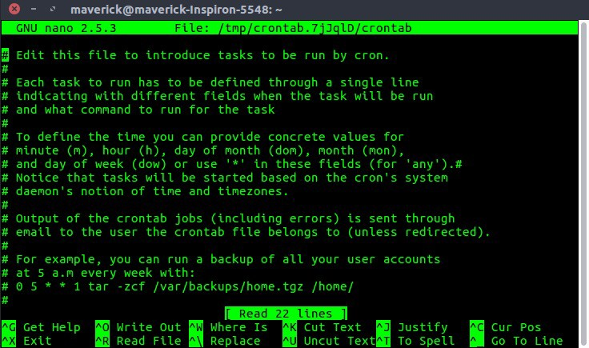
Оркестрация - cron
cron — классический демон UNIX, использующийся для периодического выполнения заданий в определённое время.
Регулярные действия описываются инструкциями, помещенными в файлы crontab и в специальные каталоги.
Автоматизация рутинных задач
Периодический запуск процессов без участия человека
Плюсы:
Просто
https://crontab.guru/
Есть по умолчанию на вашем Mac/Linux сервере
Минусы:
Слишком просто
Нет ui
Нет нормального логирования
Нельзя создавать связи между задачами

Slide 12





Оркестрация в 2024
Почему это удобно?
Управление через GUI
1 веб-портал для всех процессов, всех серверов
Можно делать связи между задачами (и даже очень сложные)
Любая логика
Интеграция с Slack, Telegram и т.д., которую уже кто-то сделал
Alerts & SLAs

Slide 13
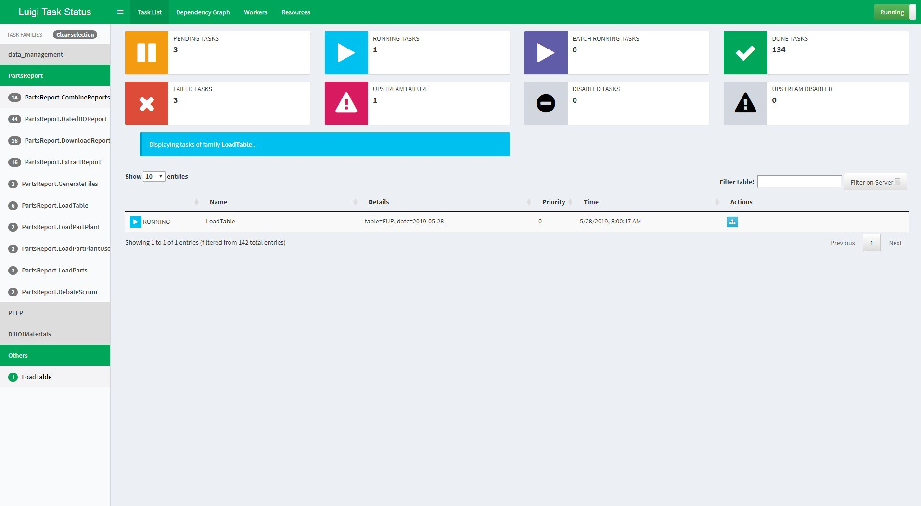

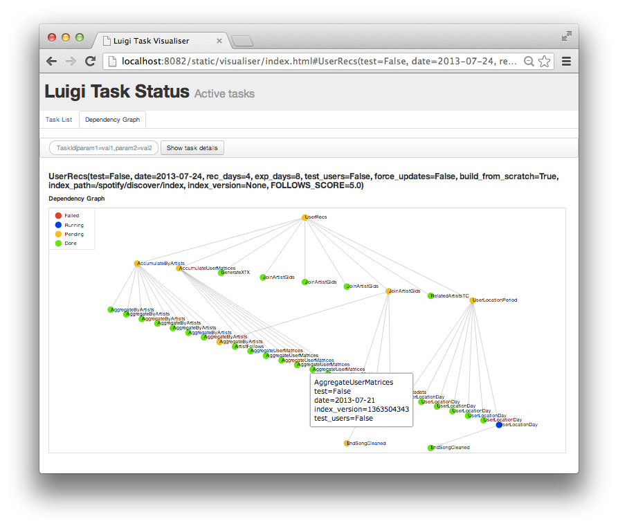
Luigi
https://habr.com/ru/companies/otus/articles/339904/

Slide 14
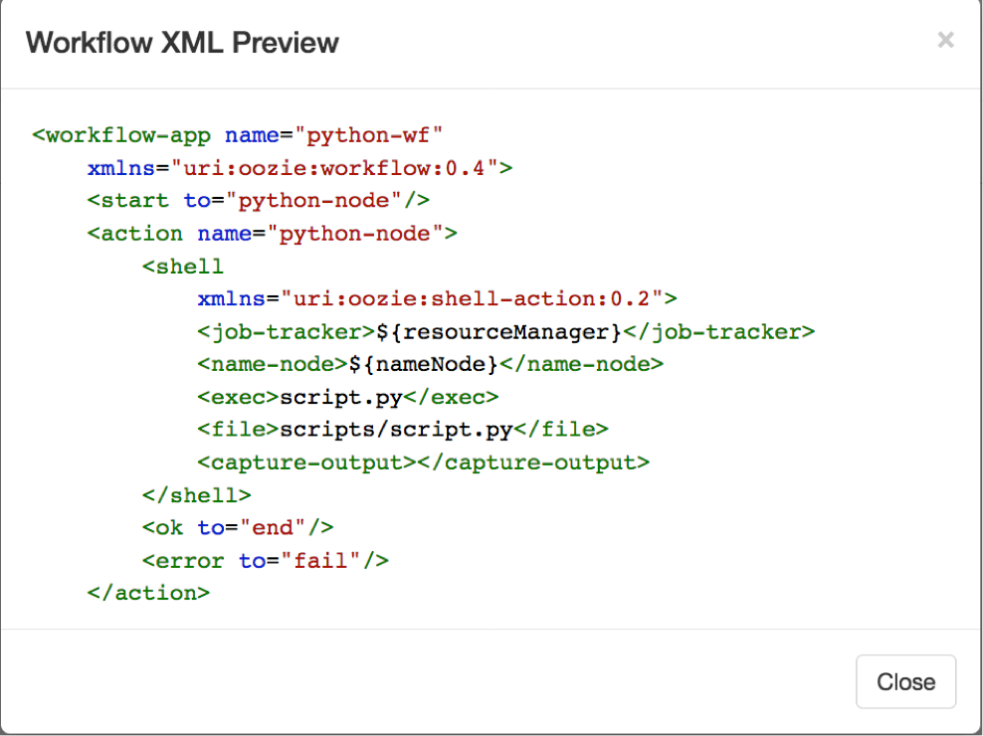
OOZIE
Работает на Hadoop-кластере
Выполняет Spark/Hive/Pig/shell-задачи
Задачи описываются на XML
Основные типы объектов:
Workflow = граф с задачами
Coordinator = граф с задачами + schedule(расписание)
Bundle = Workflows+Coordinators
Пример команды из CLI:
oozie job -oozie http://localhost:11000/oozie -config examples/apps/map- reduce/job.properties -run

Slide 15
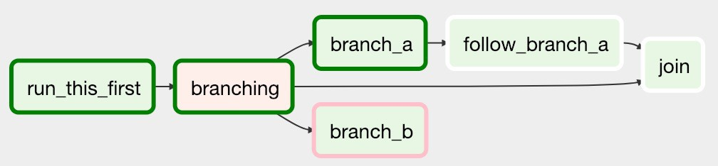
Основные понятия:
Workflow – последовательность шагов для выполнения Data Engineering задачи
Task – 1 задача (скачать файл/загрузить csv на s3- хранилище/послать sql и забрать результат)
Operator – тип задачи
Task instance – конкретный запуск задачи (в определенный период)
DAG: Directed Acyclic Graph
DAG run – конкретный запуск DAG

Slide 16
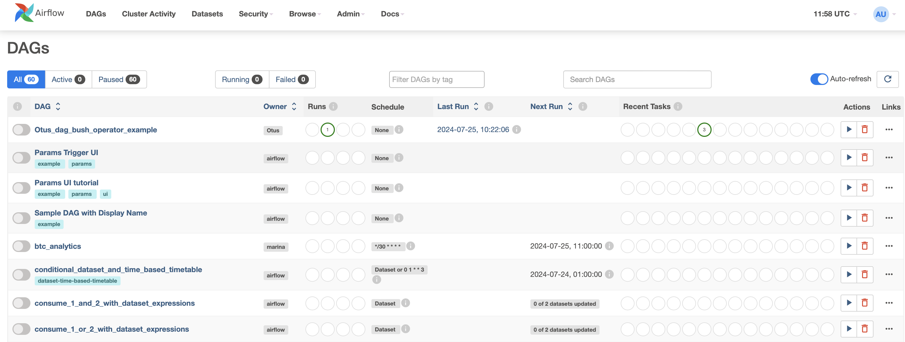

Slide 17
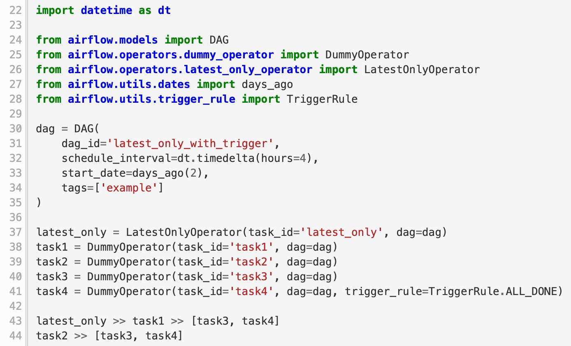
DAGs

Slide 18
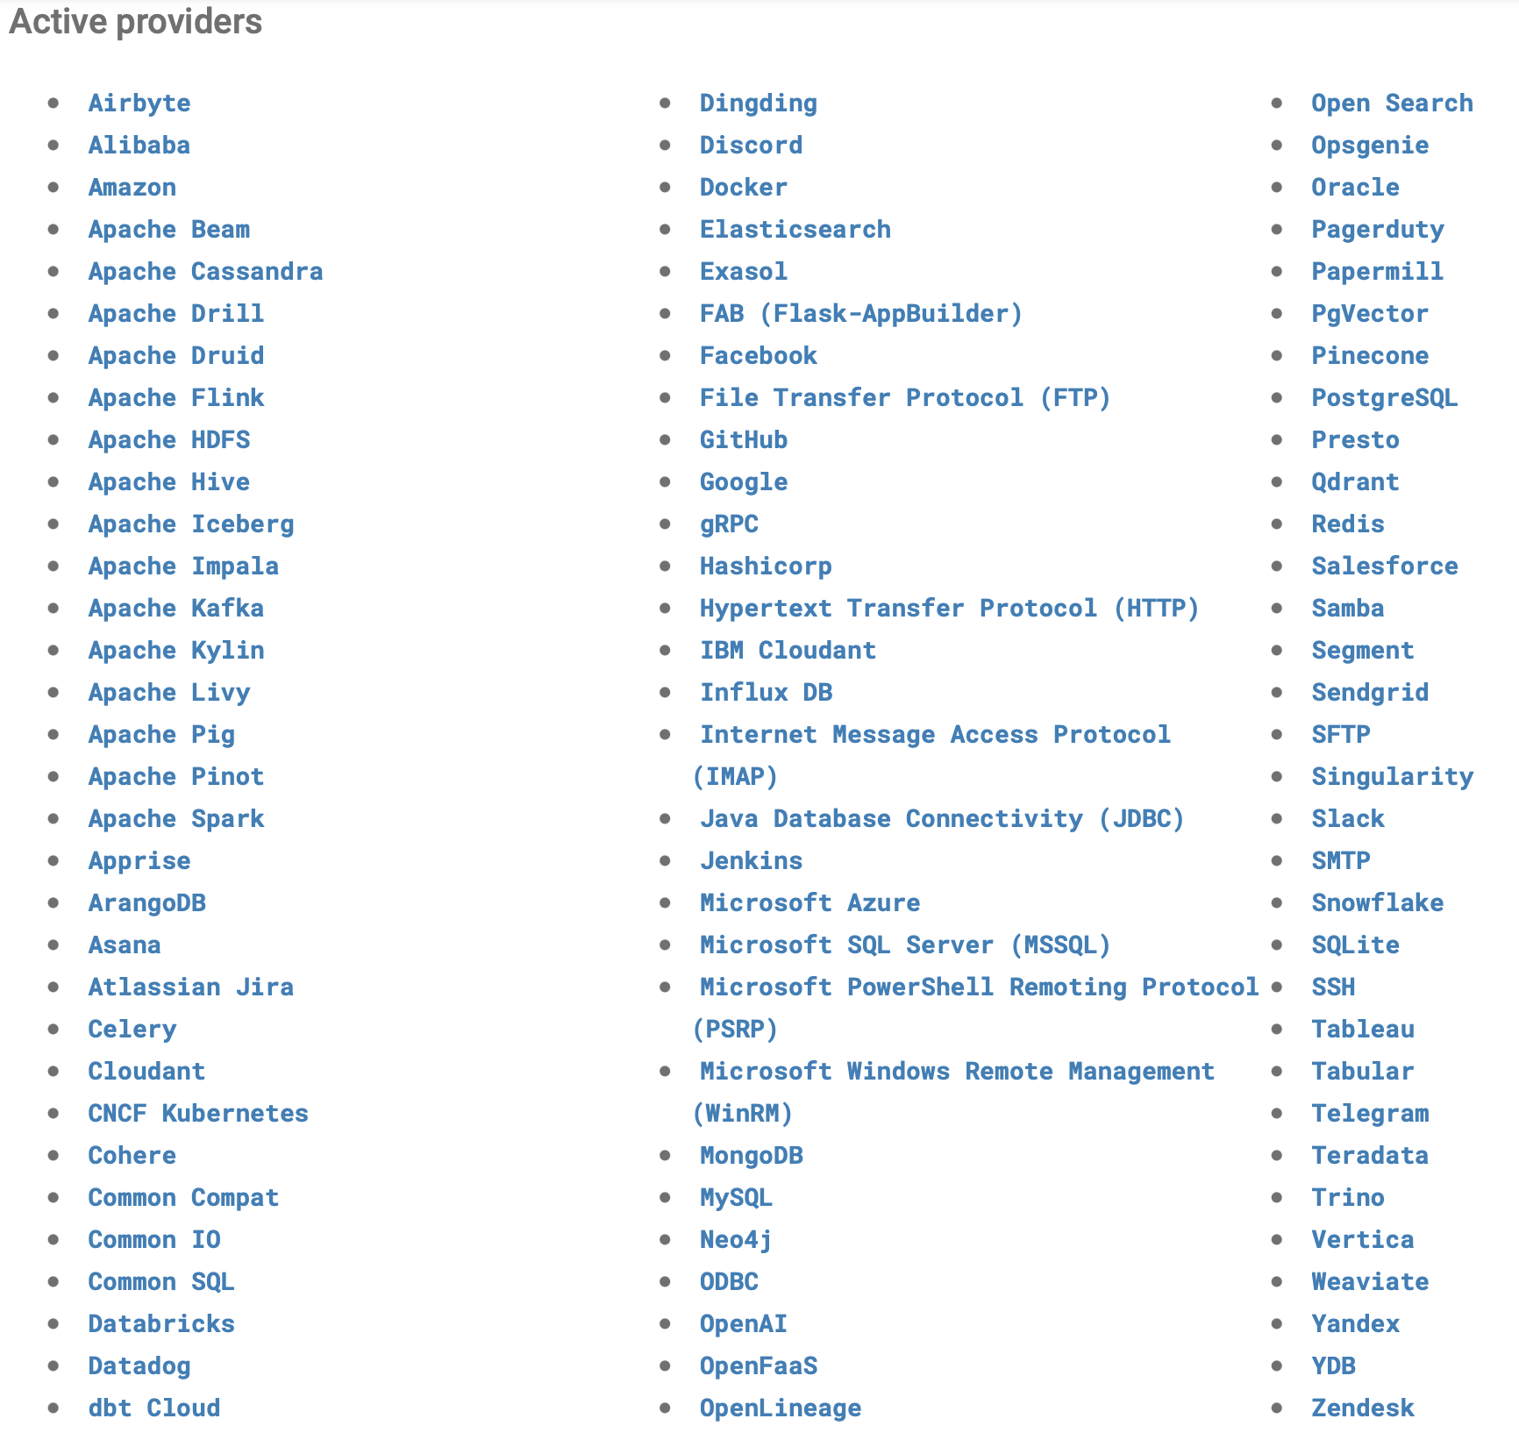
DAGs
Способы запуска DAGs:
По расписанию
Через GUI
Через CLI
Используя Sensors
Какие задачи мы можем выполнять? (типы Operators) https://airflow.apache.org/docs/apache-airflow/stable/_api/airflow/operators/index.html
airflow.operators.bash
airflow.operators.branch
airflow.operators.datetime
airflow.operators.email
airflow.operators.empty
airflow.operators.generic_transfer
airflow.operators.latest_only
airflow.operators.python
airflow.operators.smooth
airflow.operators.subdag
airflow.operators.trigger_dagrun
airflow.operators.weekday

Slide 19
localhost
export AIRFLOW_HOME=~/airflow
AIRFLOW_VERSION=2.9.3
# Extract the version of Python you have installed.
PYTHON_VERSION="$(python -c 'import sys; print(f"{sys.version_info.major}. {sys.version_info.minor}")')"
CONSTRAINT_URL="https://raw.githubusercontent.com/apache/airflow/ constraints-${AIRFLOW_VERSION}/constraints-${PYTHON_VERSION}.txt"
pip install "apache-airflow==${AIRFLOW_VERSION}" --constraint "${CONSTRAINT_URL}”
airflow standalone
https://airflow.apache.org/docs/apache-airflow/stable/start.html

Slide 20
docker
curl -LO https://raw.githubusercontent.com/bitnami/containers/main/ bitnami/airflow/docker-compose.yml
docker-compose up
https://hub.docker.com/r/bitnami/airflow

Slide 21
Практика

Slide 22
Практика
1. | Запустить AitFlow локально
2. | Посмотреть на примеры DAGов и отключить их
3. | Запустить конфигурацию AirFlow в контейнере
4. | Запустить AirFlow в облаке Yandex Cloud

Slide 23

Вопросы?
Ставим “+”,
если вопросы есть
Ставим “–”,
если вопросов нет

Slide 24
Список материалов для изучения
Airflow quickstart: https://airflow.apache.org/docs/apache-airflow/stable/start.html
Знакомство с Apache Airflow https://habr.com/ru/companies/alfa/articles/676926/
Apache Airflow: преимущества и недостатки https://habr.com/ru/articles/811807/
Yandex Managed Service for Apache Airflow https://yandex.cloud/ru/docs/managed-airflow/

Slide 25
Рефлексия

Slide 26


Рефлексия
С какими впечатлениями уходите с вебинара?
Как будете применять на практике то,
что узнали на вебинаре?

Slide 27
Заполните, пожалуйста,
опрос о занятии
по ссылке в чате

Slide 28
Приходите на следующие вебинары 23.09 – Нейронки: PyTorch, TensorFlow, HuggingFace и LLM
Спасибо за внимание!
Игорь Стурейко
Руководитель курсов: Reinforcement Learning, ML Professional, ML Basic, MLOps, FinML
Teamlead, главный инженер проекта,
Физический факультет МГУ, PhD теоретическая физика
Опыт:
Более 15 лет занимался прикладной математикой и мат моделированием
(Data Scientist) (Python, С++) в НИИ ПАО Газпром
@stureiko (TG)
LinkedIn: igor-stureiko
@rl_fintech (Мой канал о моделях в бизнесе)

